Slide 1
Notes:
Hallo, Benjamin Grell, seit ca. einem Jahr bei Xpoint … Bevor ich zum Punkt XPO auf dem Zeitplan komme einleitend noch ein paar Worte zu bitversum… Was ist bitversum und warum gibt es bitversum?
Seit ca. einem halben Jahr und ist Abteilung für Webentwicklung.
Ursprünglich war ja NAV geplant, was sich aber zerschlagen hat – gab Probleme an mehreren Stellen. Während der Zeit in der ich da war, hat sich aber herausgestellt, dass
die Nachfrage an Weblösungen, die über eine normale Homepage hinausreichen, immer größer wird und ich das mit meiner Ausbildung abdecken kann. Ziel ist es unter anderem, unseren Kunden Lösungen aus einer Hand zu bieten. Bei der Zusammenarbeit mit Dritten gibt es oft Probleme, gerade was Schnittstellen angeht usw. und diese Probleme vermeiden wir dadurch. Wenn dann was nicht passt, sind sicher wir schuld ;)
Weiteres Ziel ist aber auch, andere Branchen zu erschließen. Vorerst liegt der Fokus aber erstmal auf den eigenen Kunden – erstmal die eigenen Möglichkeiten ausreizen.
Involviert in die Sache ist derzeit besonders CK und ES, aber prinzipiell ist es jeder, sobald es dann um Schnittstellen zu X-oil Programmen geht.

Slide 2
Was macht bitversum?
Content Management Systeme
Online-Shops
Tracking
Online-Marketing
Individuelle Entwicklung
Notes:
Kleine Übersicht von den Dingen die wir anbieten. Im Allgemeinen macht bitversum Webentwicklung. Das beginnt bei einer einfachen Webseite…
CMS: Systeme mit denen der Nutzer den gesamten Inhalt seiner Homepage bearbeiten kann. Herr Hartmann ist da, am Ende des Vortrags kurz mal zeigen…
Online-Shops im B2C Bereich. Im Mineralölhandel eigentlich nur interessant für Firmen, die eigene Produkte vertreiben. Wir haben die Möglichkeit, Daten direkt über Schnittstellen zu senden und können so große Teile des Shops automatisieren.
Tracking gehört prinzipiell zum Online-Marketing und dient einfach der Optimierung der Webseite. Wenn ich über die Webseite Produkte verkaufe, will ich auch gefunden werden. Mit den Tools kann man herausfinden, wer, wann, woher und wie die Seite besucht wird und kann entsprechend optimieren.
Diese Optimierung ist dann das Online-Marketing. Wie bekomme ich die Leute auf die Seite? Bezahlte Werbung in Google und SEO onpage / offpage. Facebook Seiten um Aktionen anzupreisen und direkte FB-Integration in der Webseite. Kunden an der Stange halten…
Aktueller Schwerpunkt derzeit ist allerdings individuelle Entwicklung. Erstmal Schnittstellenentwicklung allgemein- GÄRTNERBEISPIEL und dann → Mit XPO entwickeln wir eine Plattform, die auf X-oil abgestimmt ist und unseren Kunden viele Online-Möglichkeiten eröffnet. → Wird im folgenden vorgestellt und heute Nachmittag dann nochmal im Detail

Slide 3
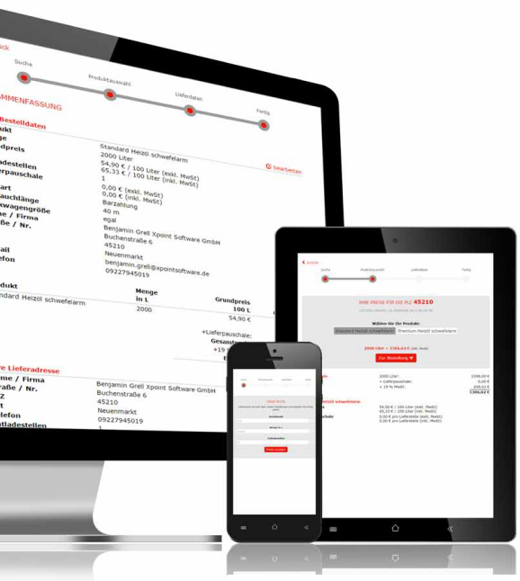
Der Onlineservice für den Mineralölhandel
www.xpointonline.de
Notes:
Xpoint Online ist ein Onlinedienst für den Mineralölhandel, mit dem man verschiedene Tools / Programme / Module in die eigenen Webseite einbinden kann.
Ein Tool wäre z.B. eine Webanwendung zum dynamischen Verkauf von loser Ware
Keine statischen Tools – also keine reine Info - sondern kleine Programme, die komplexere Geschäftslogik in einer Online-Anwendung abbildet und dabei immer mit X-oil kommunizieren kann.
Zu finden unter www.xpointonline.de – kurz mal aufrufen und grob zeigen zur Vorstellung
Aufs Infoheft verweisen. Derzeit nur X-oil, aber auch andere Systeme geplant.

Slide 4
Was ist Xpoint Online?
Online-Tools für den Mineralölhandel
Online Plattform mit eigener Verwaltung für den Händler
Verschiedene Module können gewählt werden
X-LW, X-Track, X-Shop,…
Automatisierter Datenabgleich mit X-oil – Alles aus einer Hand
Ständige Weiterentwicklung - SaaS
Optisch angepasste Integration in die Händler-Homepage
Responsive Design – Für mobile Geräte optimiert
Notes:
Die wichtigsten Punkte zusammengefasst.
Eigene Verwaltung
Derzeit sind es drei Module, wobei 2 noch ein wenig dauern. 2-3 Monate sollten sie fertig sein. Lose Ware funktioniert bereits.
Der große Vorteil gegenüber anderen Plattformen ist der automatisierte Datenabgleich mit X-oil. Andere haben auch Schnittstellen, aber bei uns kommt alles aus einer Hand, was an vielen Stellen sicher Probleme vermeidet. Wird versucht, soviel wie möglich zu automatisieren
Und die Plattform wird ständig weiterentwickelt. Wir bieten es als einen Software as a Service Dienst an – dazu gleich noch mehr.
Wie schon erwähnt erscheint das Modul auf Ihrer eigenen Homepage

Slide 5
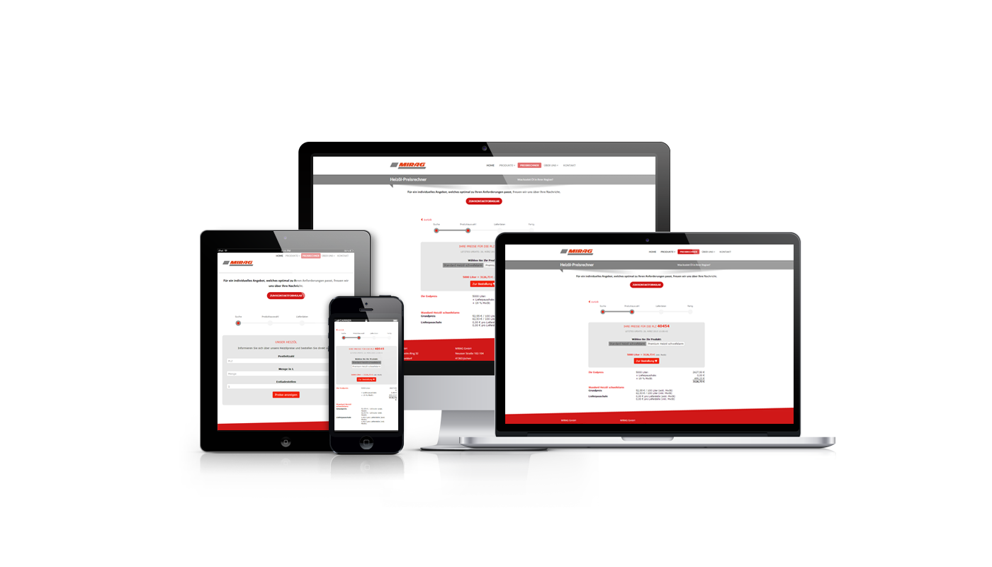
Was ist Xpoint Online?
Online-Tools für den Mineralölhandel
Notes:
Hier mal zwei Beispiele wie die Anwendung in die Homepage integriert wird. Optisch angepasst und mobil nutzbar.
… nächste Folie wird erklärt, wie das funktioniert.

Slide 6
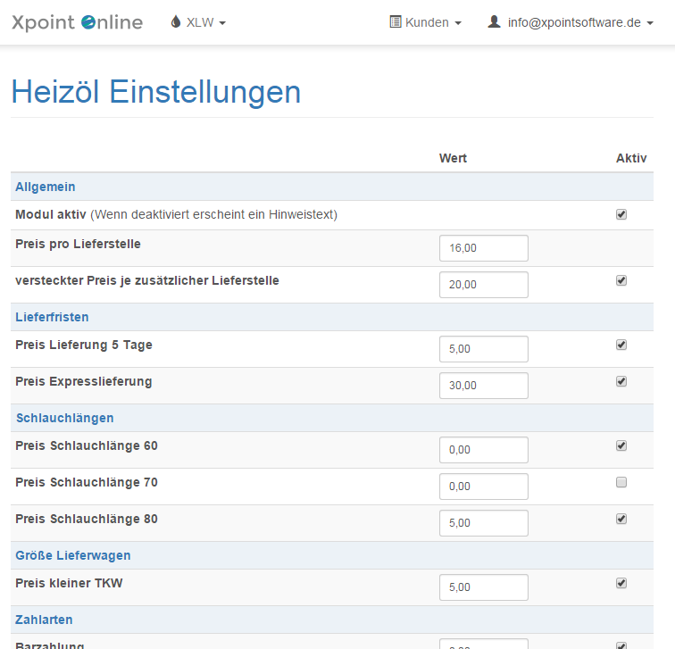
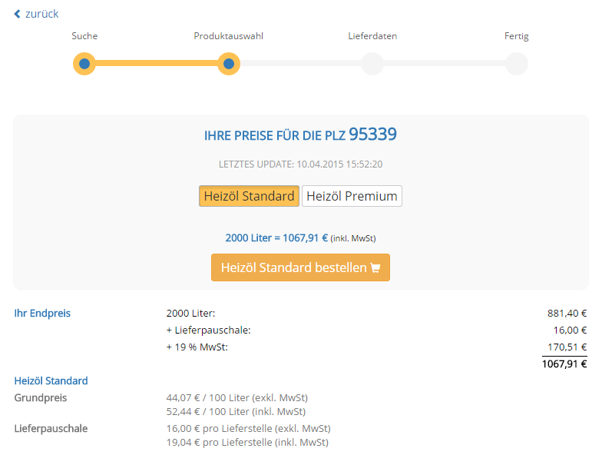
Was ist Xpoint Online?
Online-Tools für den Mineralölhandel
ERP des Kunden
www.xpointonline.de
Preise, Bestände, Kunden, Bestellungen,…
Webseite des Kunden
Notes:
Hier ist das Prinzip hinter XPO dargestellt. Auf der einen Seite haben wir X-oil, dann die Webanwendung (Für Einstellungen, die nicht im Xoil sind) und Ihre Webseite
In der Webanwendung einen eigenen Kundenaccount mit allen Einstellungen
Daten kommen dann aus X-oil
Werden entsprechend verarbeitet und zusammengefügt → Oberfläche wird erstellt
Oberfläche kann optisch angepasst werden und in die Händlerseite integriert werden
Keine Agentur notwendig. Machen alles wir
Erklärungsversuch mit Vergleich zu Heizöl24. Dort gibt es auch ein Backend, aber das Frontend existiert auf deren Homepage. Wird nicht in die eigene Webseite eingebunden, und bei Firmen, die das anbieten, nicht angepasst etc.

Slide 7
Software as a Service
Konzentration auf‘s Kerngeschäft
Software und Infrastruktur werden ausgelagert und als Service genutzt
Servicenehmer zahlt eine nutzungsabhängige Gebühr (pro Modul)
Nur für Funktionen zahlen, die man auch braucht
Geringes Investitionsrisiko - Keine Kosten für:
- Anschaffung, Installation und Betrieb - IT-Administration, Wartungsarbeiten / Updates und Sicherungen
Immer auf dem aktuellen Stand
Flexible Vertragslaufzeiten
Notes:
Wie erwähnt als Service genutzt → Wird „hintenrum“ in die eigene Homepage gebaut.
Nur für Funktionen zahlen, die man auch braucht. Wenn es kein SaS wäre, müssten wir für jeden Kunden die gesamte Anwendung auf einen Server laden…
Keine Einrichtungskosten→ Einmalige Kosten für Einrichtung im X-oil und in die Webseite
Aktueller Stand → Gerade im Web wichtig (Sicherheit etc.)

Slide 8
Warum Xpoint Online?
Ihr Stück vom Online-Kuchen
Geringer Zusatzaufwand für den Händler durch Schnittstellen
Keine Drittanbieter-Dienste
- Fokus bleibt auf eigenem Unternehmen
- Kein direkter Vergleich mit Mitbewerbern
Kundenbindung
- Gutscheine und Rabatte
- Modulübergreifendes Kundenkonto
Positives Image
- Optische Anpassung an Händler-CI
- Module wirken zeitgemäß und professionell
Notes:
Warum haben wir XPO entwickelt? Auf Messen und in Gesprächen stellte sich heraus:
Wunsch nach online Funktionen, aber wenn möglich ohne viel Aufwand → Schnittstellen
Unzufriedenheit mit Preisvergleichen die den „Markt kaputt machen“ – aber ohne Internet geht‘s auch nicht…
Kundenbindung ganz wichtiger Punkt! Beispiel: Lose Ware übers Internet verkaufen. Keine 10 € mehr an HzÖl24, sondern Kunden einmalig abgreifen und dann mit Gutscheincodes etc. binden.

Slide 9
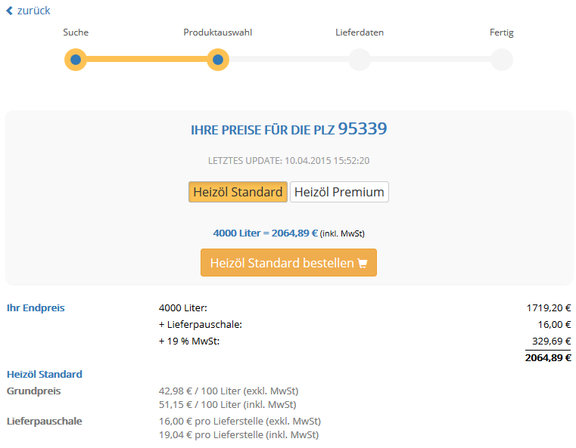
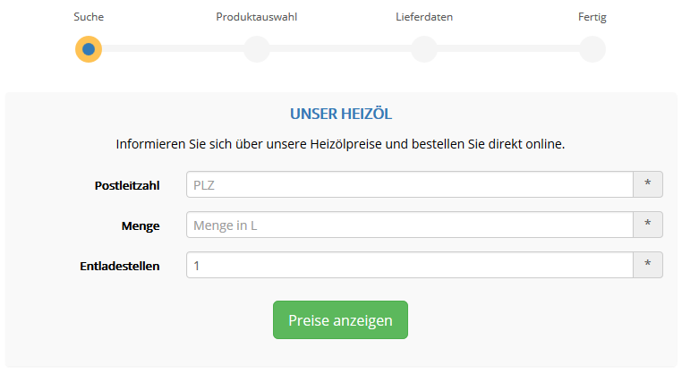
X-LW Modul
Verkauf von loser Ware
Notes:
Ich will jetzt hier 3 Module vorstellen, heute Nachmittag dann dazu noch mehr im Detail.

Slide 10
X-LW Modul
Verkauf von loser Ware
Verkauf von Heizöl, Diesel, Pellets und Gas
Immer aktuelle X-oil Preise
Mengenabhängig
Verschiedene Preisgruppen und Liefergebiete
Umfangreiche Preisberechnung und Rabattfunktionen
Etliche Lieferoptionen
Zahlarten, Schlauchlängen, Lieferzeiten, Tankwagengröße
Optionaler Aufpreis für Optionen
Notes:
Aktuelle Preise → CSV zeigen.

Slide 11
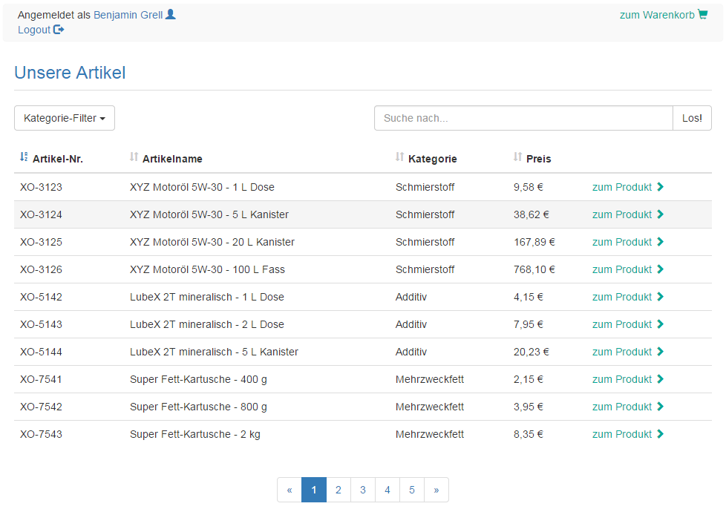
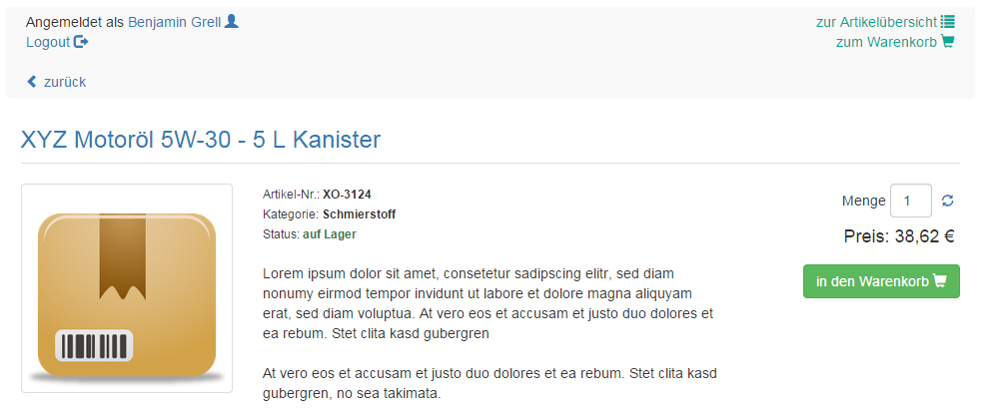
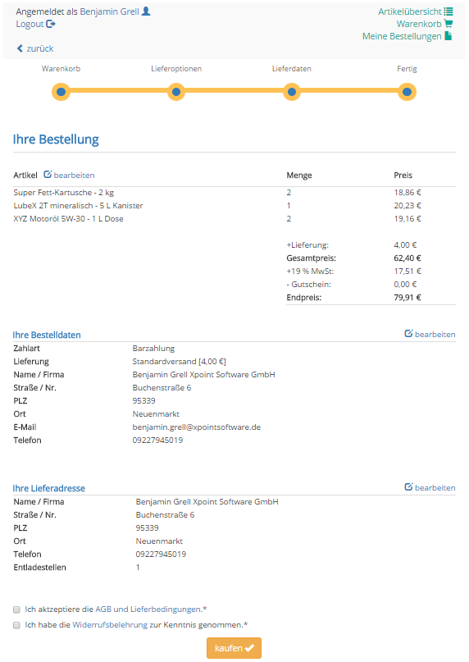
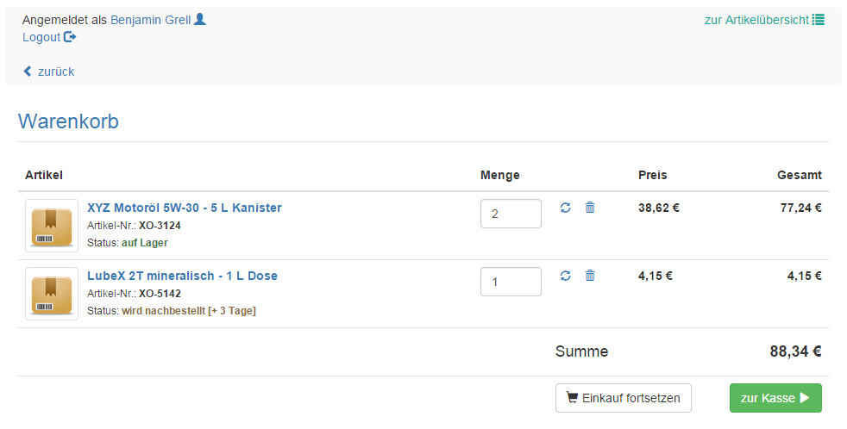
X-Shop Modul
Einfacher B2B-Shop mit X-oil Anbindung
Notes:
BACKEND:
Anlegen von Kategorien, Kunden + Preisgruppen und evtl. Gutscheinen.
Pflege von Artikeln.
Einsehen von Bestellungen.
Modul bietet sich an für B2B Verkäufe, beispielsweise Landwirte oder Unter-Händler.

Slide 12
X-Shop Modul
Einfacher B2B-Shop mit X-oil Anbindung
B2B-Shop mit geschütztem Händlerzugang
Automatischer Abgleich von Artikelinformationen mit X-oil
Preise, Bestände, Kundengruppen / Preisgruppen
Kundenspezifische Preise und Rabatte
Minimalistische und übersichtliche Darstellung
Bestellübersicht, Wiederbestellungen und Daueraufträge
Notes:
Händlerzugang mit Infos, z.B. Adressen!
Kein Abgleich von Beschreibungen und Bildern. Einmalig im Xpoint Online für die Artikelnummer pflegen.
→ 1. Artikelnummern die im Shop auftauchen importieren 2. Infos + Bilder hinterlegen 3. Preise synchronisieren

Slide 13
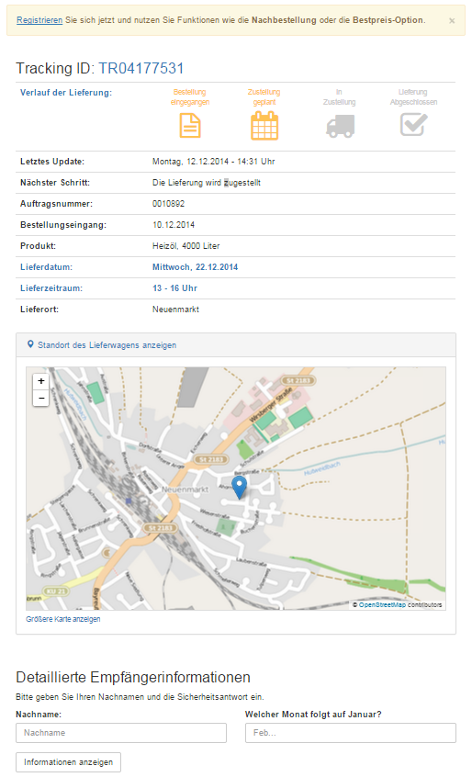
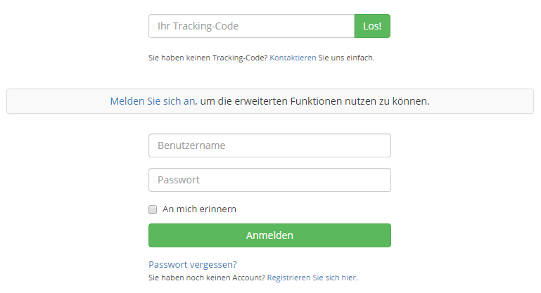
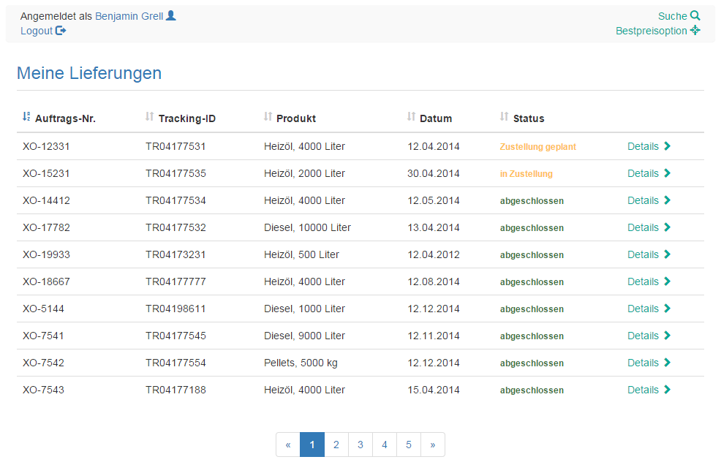
X-Track Modul
Lieferverfolgung für X-map
Notes:
„Paketverfolgung“ für Heizöl und andere Lieferungen.

Slide 14
X-Track Modul
Lieferverfolgung für X-map
Lieferverfolgung und Statusabfrage auf Händler-Webseite
Tracking-ID und Kundenkonto (modulübergreifend) möglich
Bestellhistorie und einfache Nachbestellung
„Bestpreis-Option“
Nicht ausgebuchtes Lieferfahrzeug in der Nähe eines suchenden Kunden?
Evtl. kundenübergreifender Pool
Entspricht prinzipiell Preisanfrage im X-map
Informationen / Updates via Online-Abfrage, E-Mail oder SMS
Notes:
Voraussetzungen:
X-map + TomTom (oder geeignete Hardware – ES fragen)
Bestpreis-Option entspricht Preisanfrage
Optionale Ergebnisse:
- Telefonnummer des Lieferwagens
- Standort Lieferwagen
1.000 SMS kosten 10 €

Slide 15
Kommende Module
Was ist noch geplant?
Passwortgeschützte Online-Telefonverkauf-Maske
Onlinefunktionen für Vertriebler (Schufa Abfragen etc.)
Preisstatistiken und andere Charts für die Homepage
Tankstellenpreise in Echtzeit im Internet (Homepage, Preis-Apps)
…
Notes:
Was noch so geplant bzw. möglich ist, aber bisher nicht entwickelt wird.

Slide 16
Vielen Dank für Ihre Aufmerksamkeit
Fragen?
Notes:
Was noch so geplant bzw. möglich ist, aber bisher nicht entwickelt wird.

Slide 17
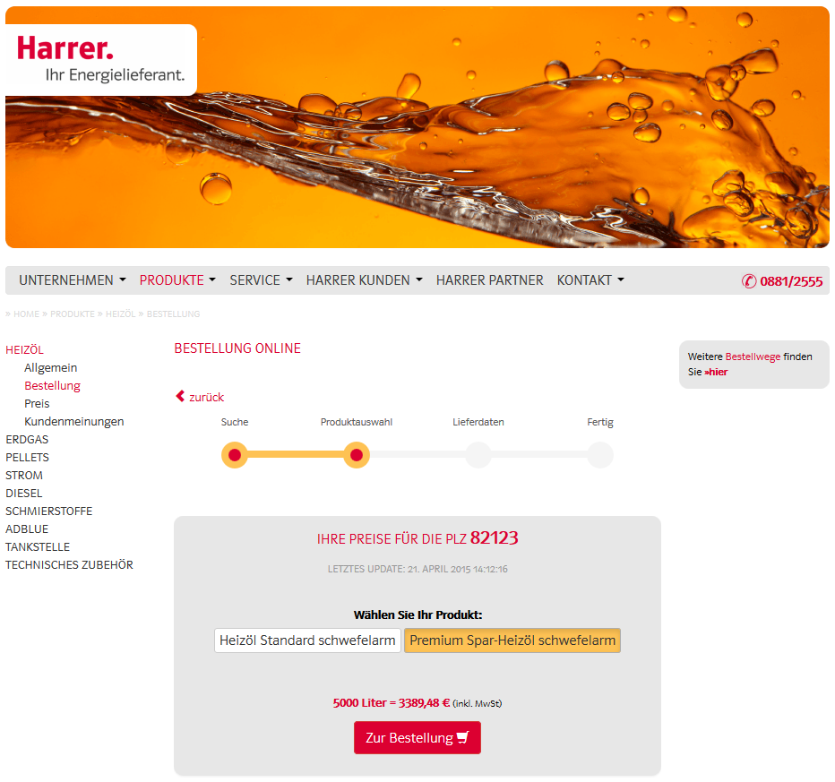
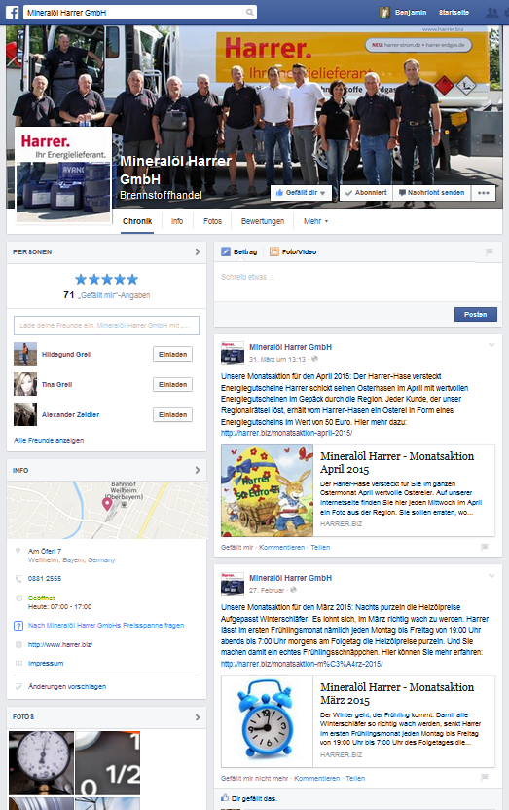
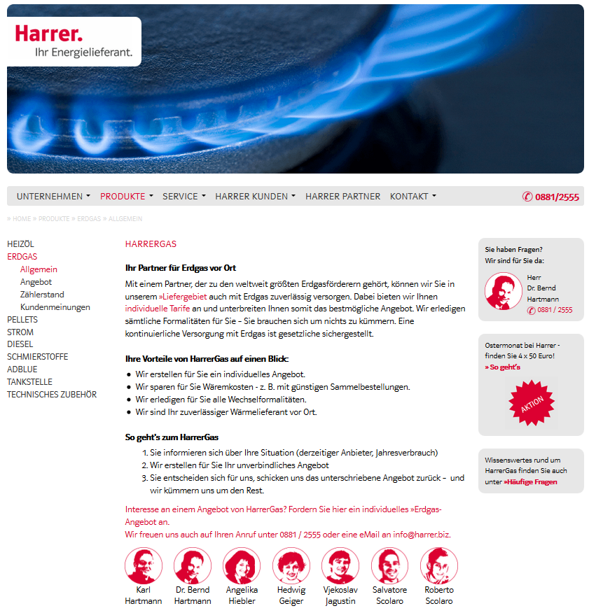
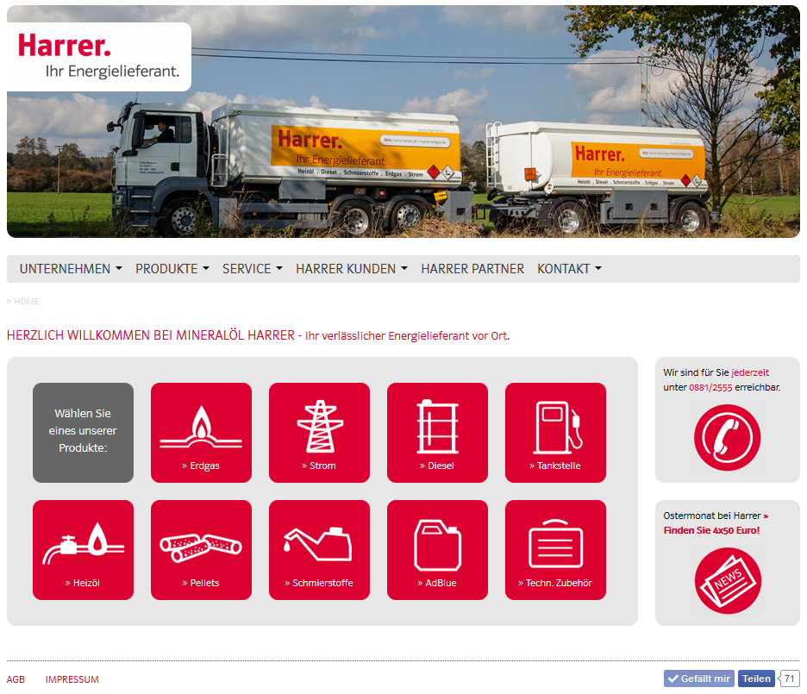
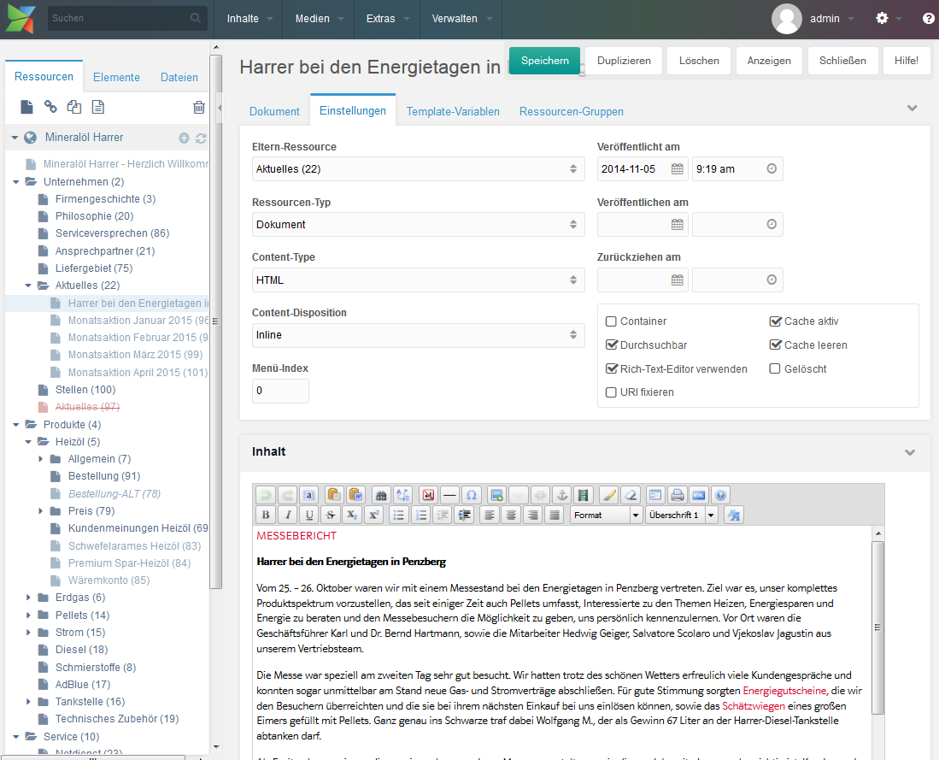
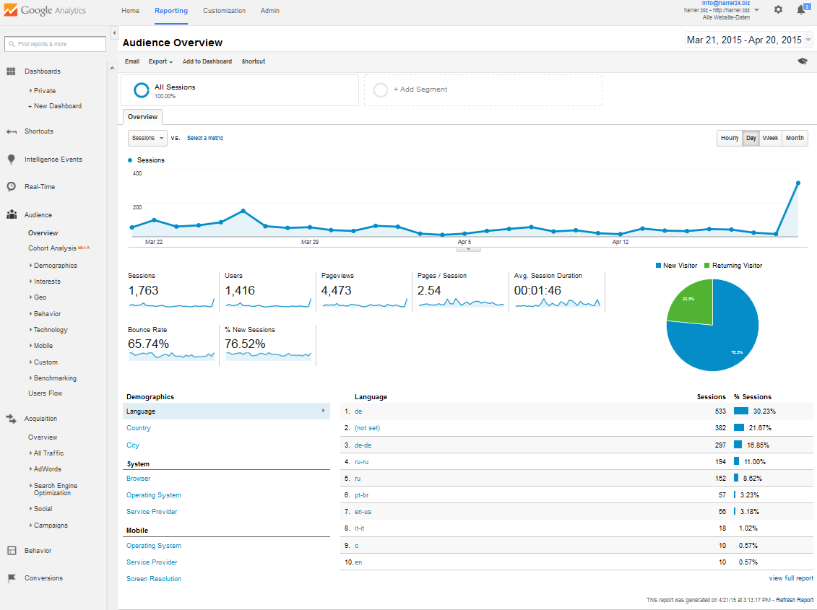
Projekt Firma Harrer

Slide 18
Ausgangssituation
Neugestaltung des Internetauftritts
Anpassung an neues Erscheinungsbild und Produktspektrum
Konkrete Ziele:
Umsetzung neues CI Klare Struktur / transparente Darstellung des Produktspektrums Mehr Möglichkeiten zur Kommunikation / Interaktion mit dem Kunden
Responsive Design als MUSS
Content-Management-System wünschenswert
Unabhängigkeit von Dienstleistern Ziel: „Leben des Online-Auftritts“
Notes:
- Webdesign war schon vor Start der Online-Umsetzung festgelegt (Anfang 2014)
- Alter Dienstleister konnte Online-Auftritt nicht in gewünschter Weise umsetzen (Formatierungen, Öffnungsgeschwindigkeiten, …) - Entscheidung für Xpoint / Bitversum als neuem Partner Mitte August 2014

Slide 19
Ergebnis
Schnelle Umsetzung des Internetauftritts
Going Live im November 2014 (Start Projekt: Mitte August 2014)
Iteratives Vorgehen war notwendig
Beim Schreiben kommen die Ideen
Zusatzanforderungen wurden schnell und pragmatisch umgesetzt
Schulung und Dokumentation ermöglicht selbstständige Pflege
Automatisiertes Heizölverkauf-Modul
Vereinfacht Handhabung
Ermöglicht „gezielte Preisaktionen“
Notes:
Umsetzung des Online-Auftritts in hoher Geschwindigkeit seitens Bitversum -> Going Live im November 2014
Iteratives Vorgehen war notwendig (beim Schreiben kommen die Ideen)
Zusatzanforderungen wurden schnell und pragmatisch umgesetzt
Umfassende Schulung und Dokumentation des CMS-Systems ermöglicht Harrer die selbständige Pflege und das Leben (Aktionen, News, …) des Online-Auftritts
Positives Feedback auch seitens der Kunden
Die automatisierte Schnittstelle zu Heizölverkauf-Modul vereinfacht Handhabung und ermöglicht relativ einfach „gezielte Preisaktionen“

Slide 20
Erwartung und Ziele
Weitere Verknüpfungen mit X-oil und Zusatzfeatures
sollen aus der Internetseite eine gern und stark frequentierte Seite
für den Harrer-Kunden machen

